Slide 1
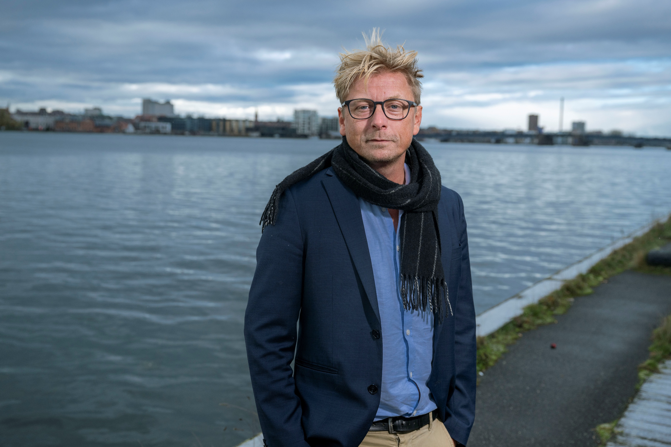
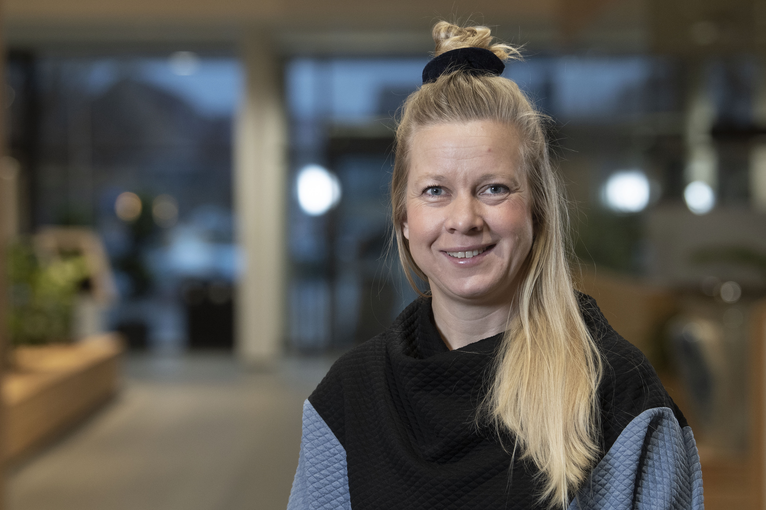
Kampen om pladsen i byen
Jens Rex
Stadsarkitekt
Maria Quvang Harck Vestergaard Afdelingsleder for landskab, mobilitet og klimatilpasning
Notes:
Kort præsentation af Maria og Jens.
Invitere med ind i de daglige snakke om brugen af byen.
Normalt hurtig til nej-konklusioner (Færdselslov, Vejlov, vejregler, politi, beredskab mv.)
Udfordrer plejer – insisterende
Forvaltningsgrenen indeholder også landskabsarkitekter og klimatilpasning – så (næsten ) alt der skal være plads til i byen over joden.

Slide 2
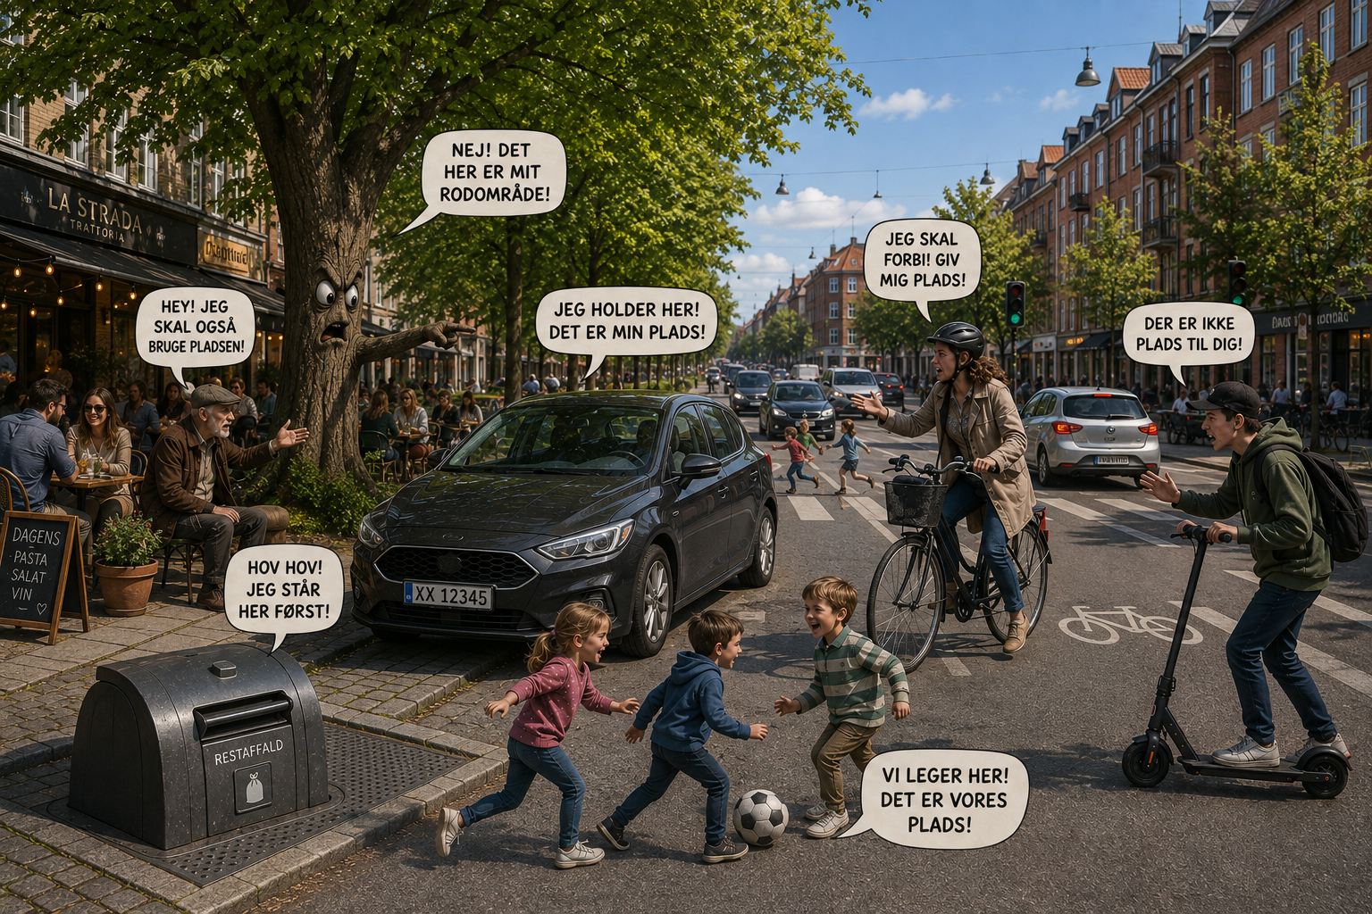
Notes:
Udfordringer:
Byens rum er begrænset.
Kravene til byens funktioner vokser.
Hvem skal have pladsen?
Hvilke kompromiser er vi parate til at acceptere?
"Hvis vi skulle designe en dansk by fra bunden i dag – ville vi så gøre det på samme måde som vi gør nu?"
Stigsborg og andre større byudviklingsområder
Fremtidens indfaldsvej (Mølholmsvej)
Nye p-normer (maks og min. hvad kan de forskellige)

Slide 3
Program
Oplæg ved Jens Rex
Introduktion til gruppedrøftelser
Gruppedrøftelser
Fælles opsamling og afsluttende refleksion
Notes:
Begynd allerede nu at spot, hvem I ikke kender og søg mod dem til diskussionens start.
Lidt anderledes Executive Session – da vi gerne vil have gruppedrøftelser

Slide 4
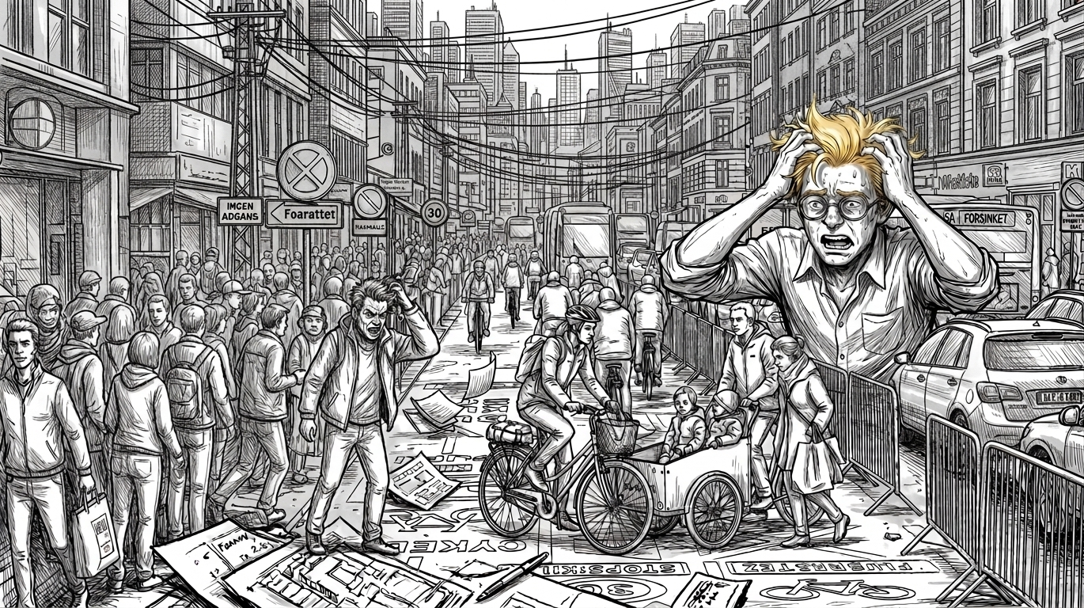
The Rant
Stadsarkitekt Jens Rex Christensen – Trafikdage 2026

Slide 5
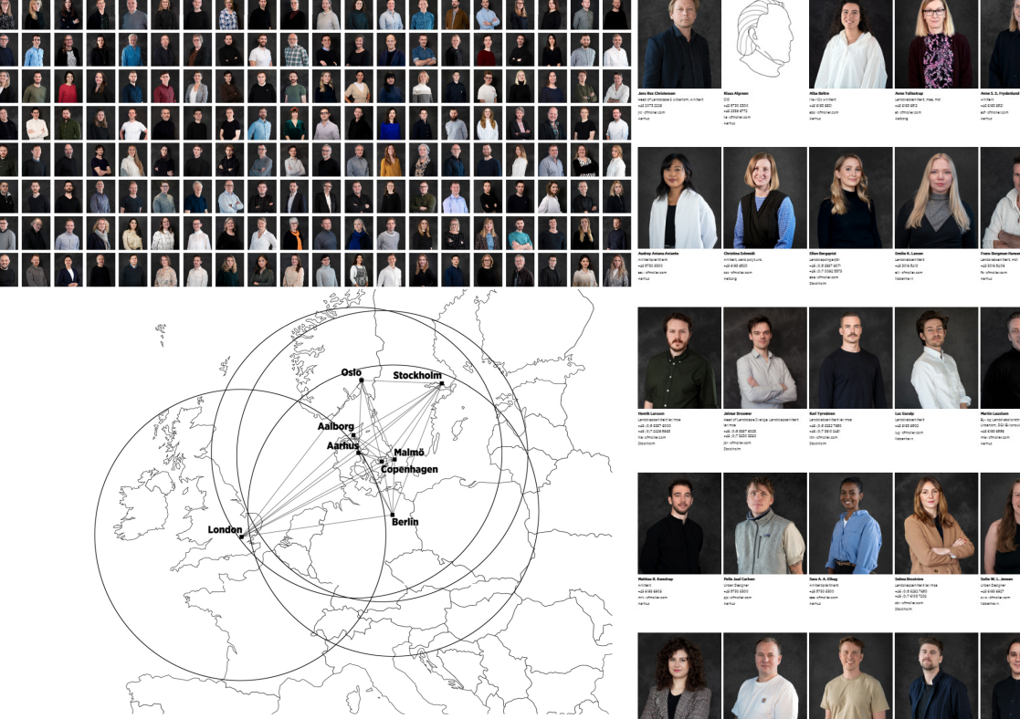

Slide 6
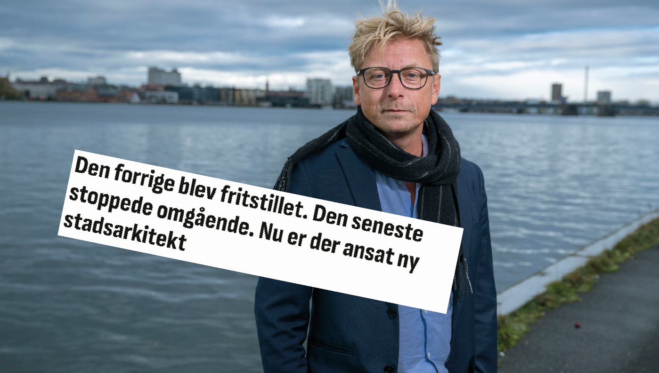

Slide 7

Men bare rolig Jens – vi har fjernet byggesager og i stedet har du fået Klima, Landskab og MOBILITET

Slide 8

Den Nordjyske Model
Men bare rolig Jens – vi har fjernet byggesager og i stedet har du fået Klima, Landskab og MOBILITET…

Slide 9
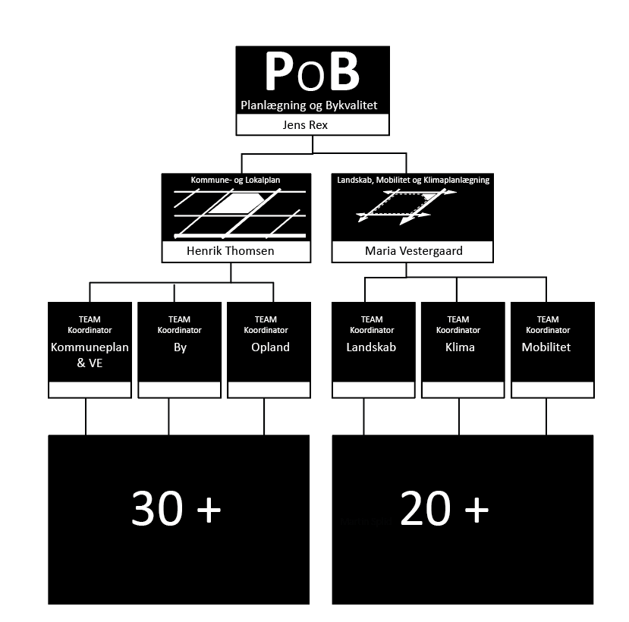
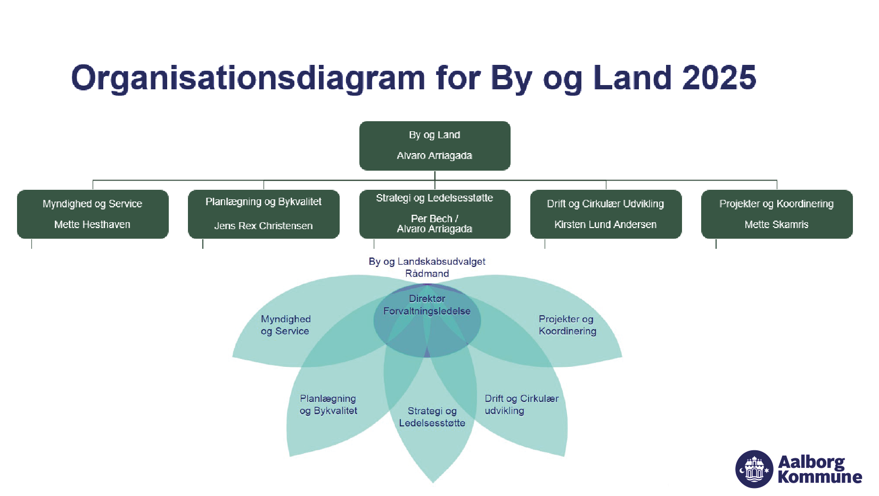

Slide 10
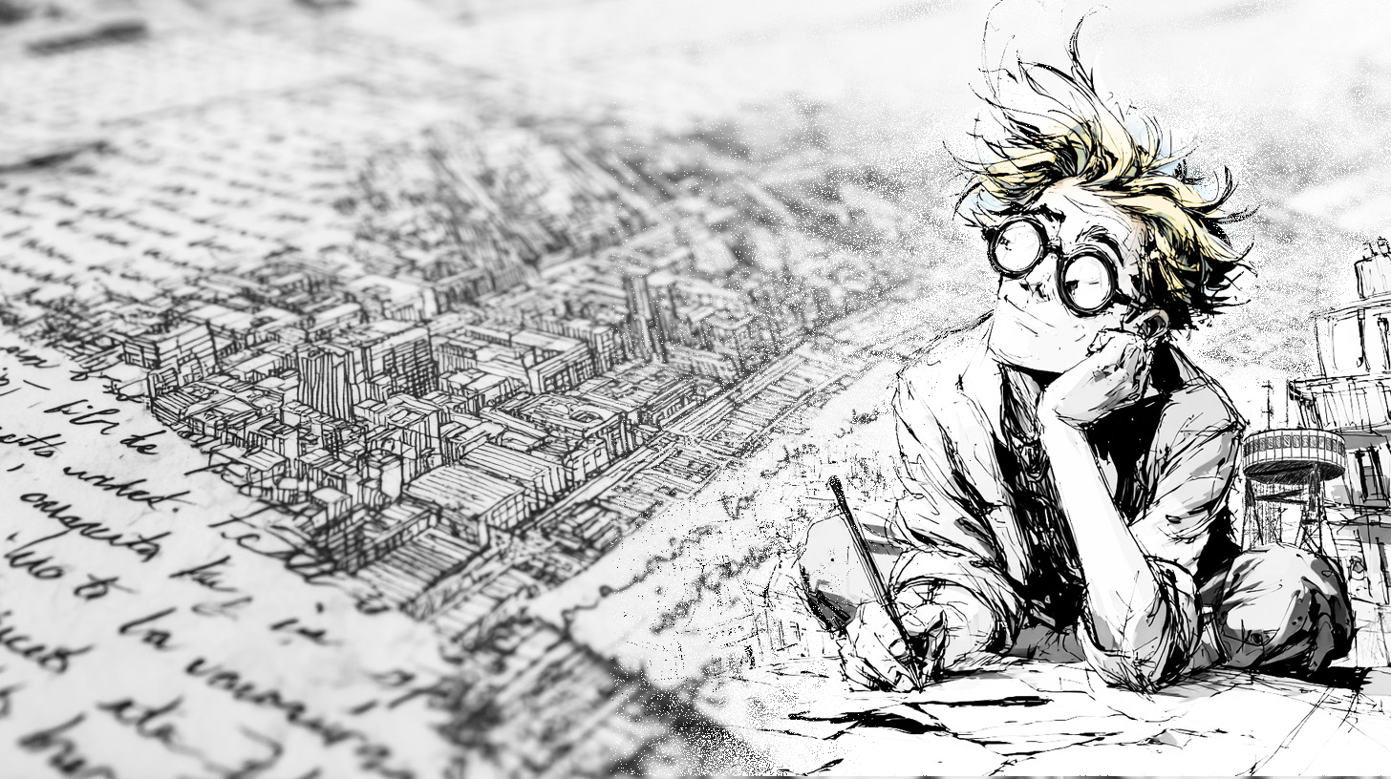
95 % - Visioner og Planlægning

Slide 11
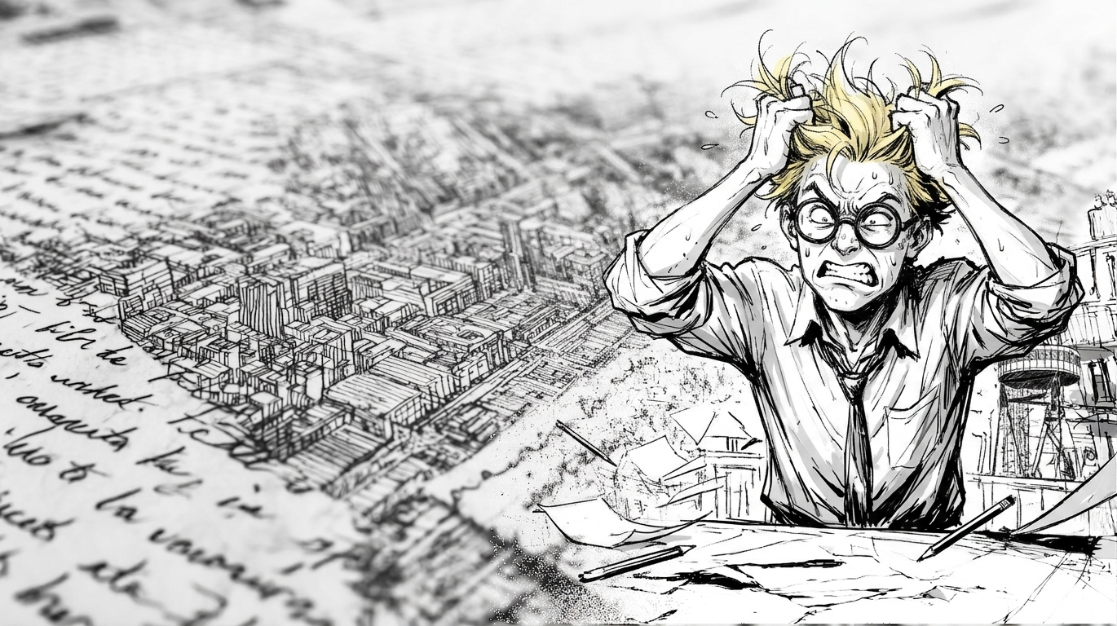
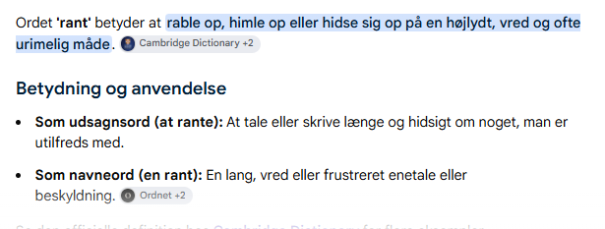
5 % - RANT

Slide 12
The Rant – 5%
Parkering
Regeltyrani vs best practice
Plads til Alle
Smart i en fart

Slide 13
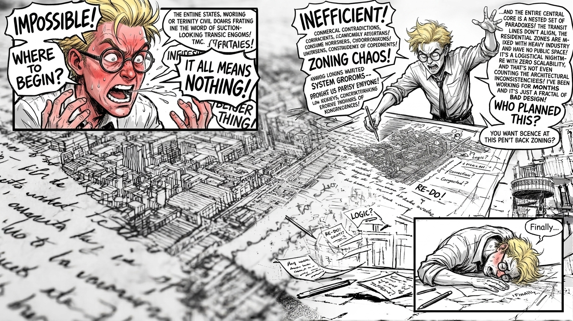

Parkering
Et godt sted at starte – i håb om at jeg falder ned igen, og vi hilser pænt på hinanden næste gang vi ses

Slide 14

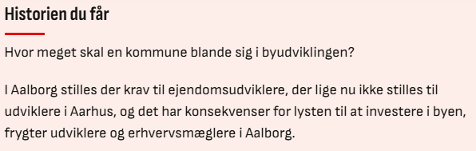
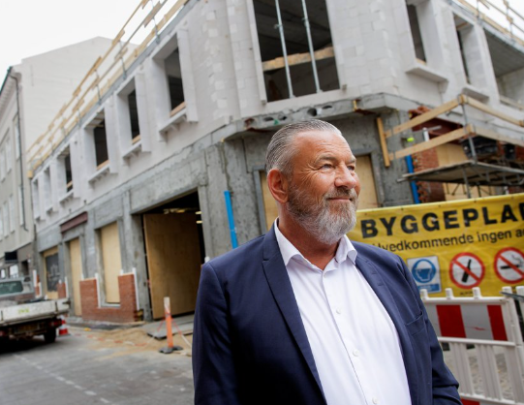
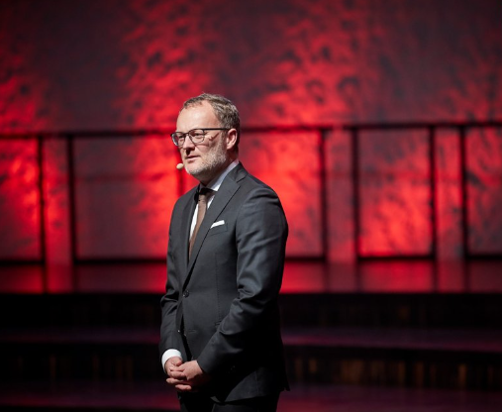
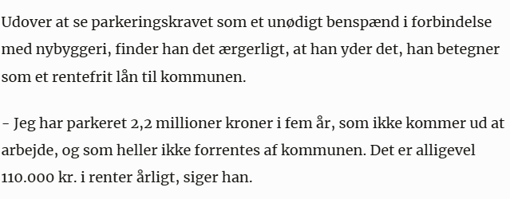
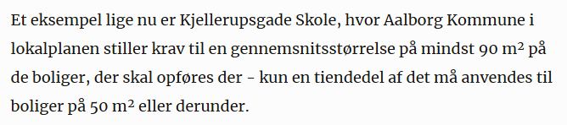
For 14 dage siden…

Slide 15
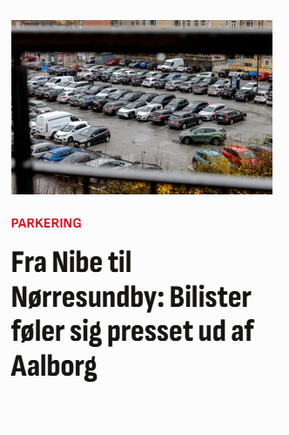
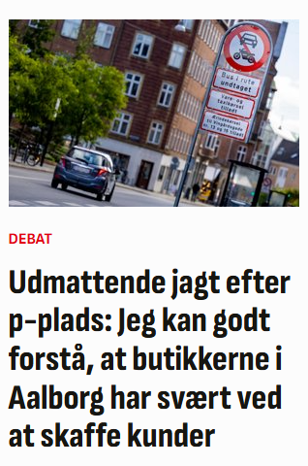
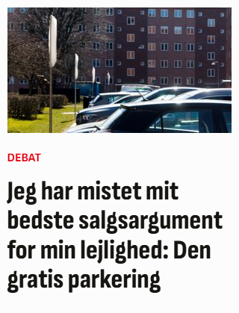
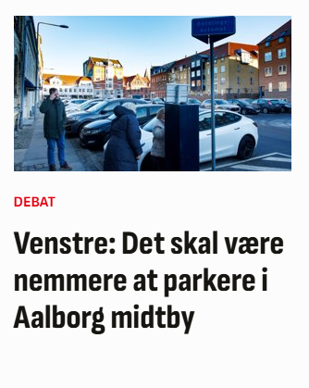
Månederne forinden…

Slide 16
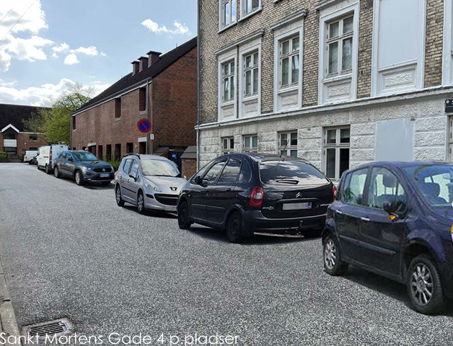
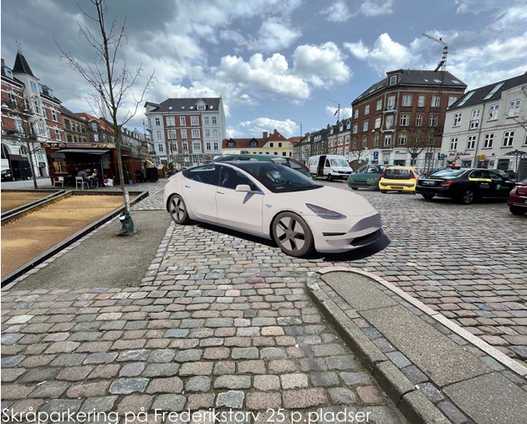
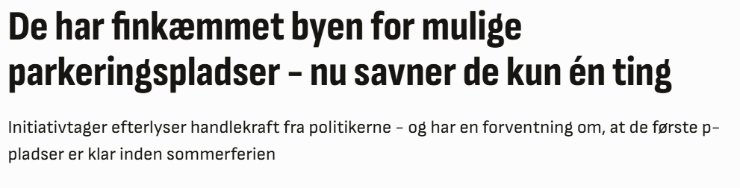
  81 ‘oplagte’ = 6 Realiserede

Slide 17
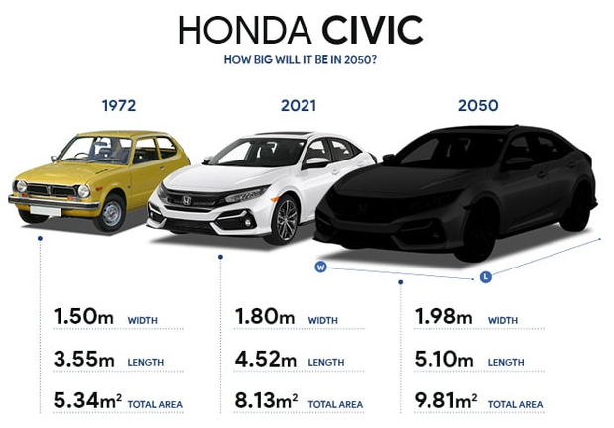
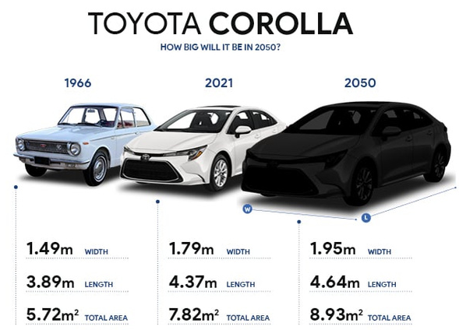
FUNFACT Der kommer ikke kun flere – bilerne har også vokseværk
  På ti år (2015-2025) er gennemsnitsstørrelsen for nye biler på de danske veje vokset med 8,8 procent i længden og 6,3 procent i bredden – svarende til 36 cm i længden og 11 centimeter i bredden.
Notes:
Negativ spiral – voksende biler fortrænger plads til andet og skaber usikkerhed / utryghed
2021: små biler = 25 % af bilsalget – SUV 43 %
2025: småbiler = under 10 % af bilsalget - 63 % JP Erhverv / Bilstatistik.dk
en undersøgelse fra den europæiske miljøorganisation Transport & Environment, at højden på kølerhjelmen for nye biler i Europa gennemsnitligt vokser en halv centimeter om året – drevet af det voksende salg af store biler af typen SUV. I 2024 var kølerhjelmen på en gennemsnitlig ny bil i EU, UK og Norge 83,8 cm høj – mod 76,9 cm i 2010, og ifølge undersøgelsen kunne førere af de største biler ikke se et barn på ni år, der stod lige foran bilen.
Rådet for Grøn Omstilling »Det betyder dårligere plads for bilisterne på veje og parkeringspladser og dårligere sikkerhed for blandt andet cyklister, når bilerne fylder mere og mere. Særligt i forbindelse med smalle delte vejarealer og steder, hvor bilers parkering er helt tæt på cykelstier, indskrænker bredere biler pladsen for cyklerne
klimaaftryk i størrelsesordenen 10 ton CO₂ pr. plads, 1,5 millioner kroner pr. plads at bygge.

Slide 18
Hvad er forskellen på en Vestjyde og en Nordjyde?

Slide 19
Hvad er forskellen på en Vestjyde og en Nordjyde?
Vestjyden spør’: wa kost det?
Nordjyden spør’: koster e nowet?

Slide 20
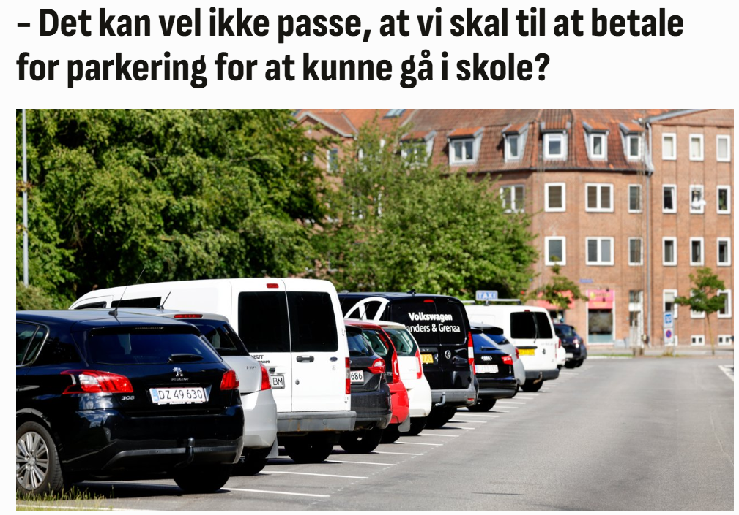

Slide 21
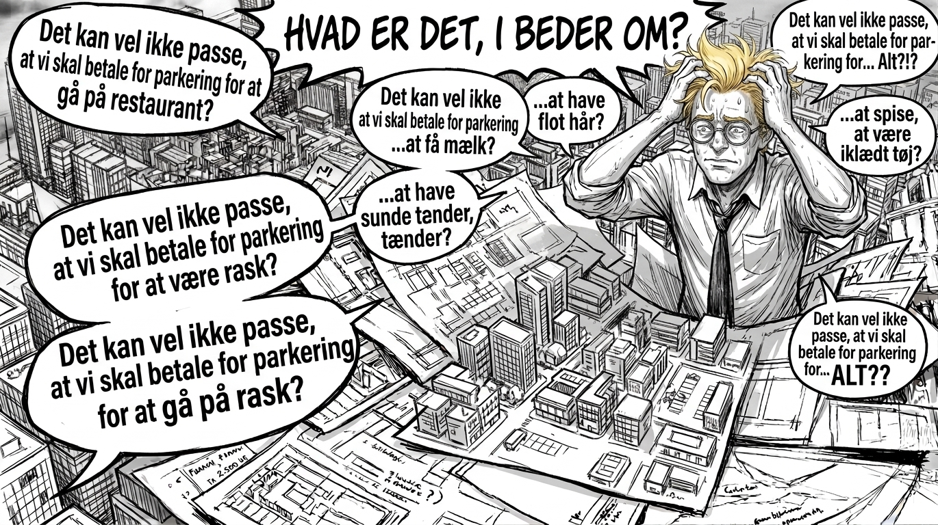

Slide 22
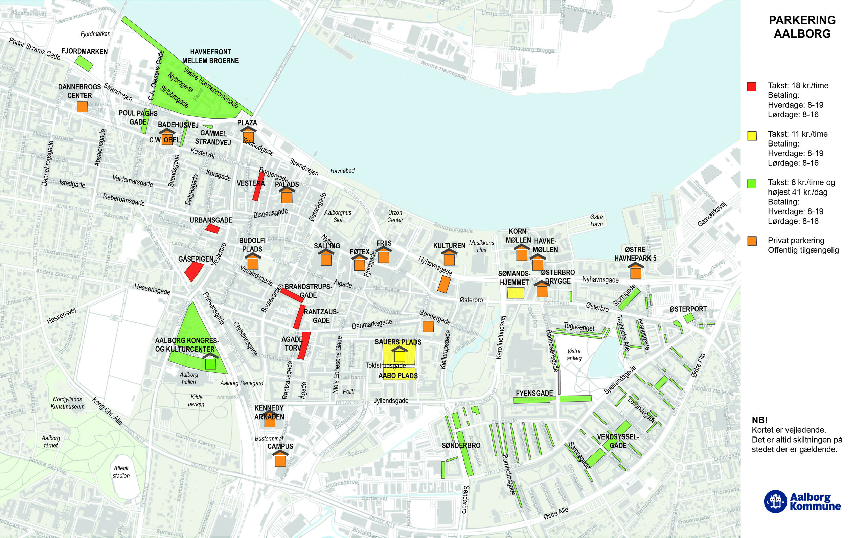
Rød takstzone: 18 kroner per time.
Gul takstzone: 11 kroner per time og højst 52 kroner per dag.
Grøn takstzone: 8 kroner per time og højst 41 kroner per dag.

Slide 23
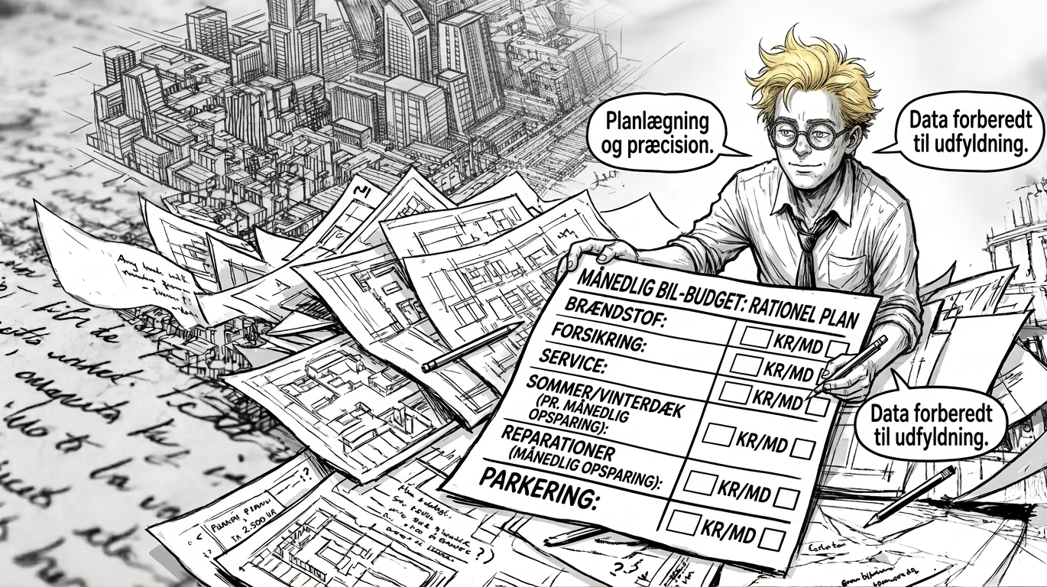

Slide 24
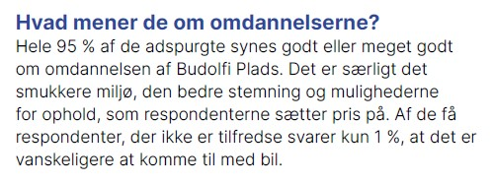
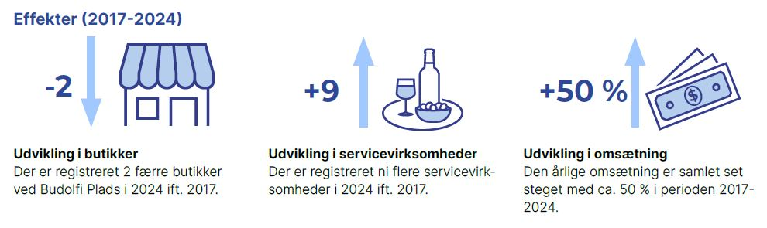
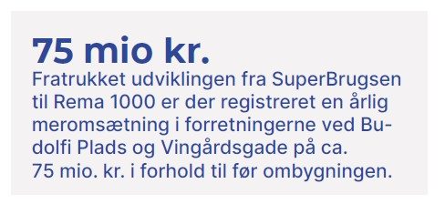
FUNFACT Kan omsætningen måske lige frem vokse?
Udklip fra Plan22+ projektet
Grøn mobilitet og levende handelsgader
i Aarhus og Aalborg
som er under udarbejdelse
Budolfi Plads
”Med høj tilgængelighed for biler, cykler og fodgængere er Budolfi Plads også blevet et vigtigt knudepunkt for turen til den centrale del af Aalborg.
Det vurderes, at der er betydelige muligheder for at markedsføre og udvikle fortællingen om Budolfi Plads endnu mere - eksempelvis ved at inddrage de historiske elementer endnu mere”
Vi snakker ikke længere om de nedlagte 100 P-pladser…
Notes:
Ved Budolfi Plads, som har været etableret i ca. 5 år, melder flere butikker om nedgang i forbindelse med ombygningen, men en efterfølgende vækst på 20-30 % i forhold til før omdannelsen. Som følge af ombygningen er der imidlertid også enkelte mindre og selvstændige butikker, som er lukket. De fleste er i dag erstattet af vinbarer, caféer, take-away mv. Effekterne for butikkerne afhænger bl.a. af afhængigheden af parkering tæt ved butikken, omfanget af tiltag for fremme af grøn mobilitet, den enkelte butiks drift, samt hvilke typer af byrum, der er etableret i området.

Slide 25

Nu bevæger vi os lidt over i ‘Plads til Alle’
Klimatilpasning & Fortætning hænger sammen

Slide 26

Klimatilpasning, begrønning & Fortætning hænger sammen

Slide 27
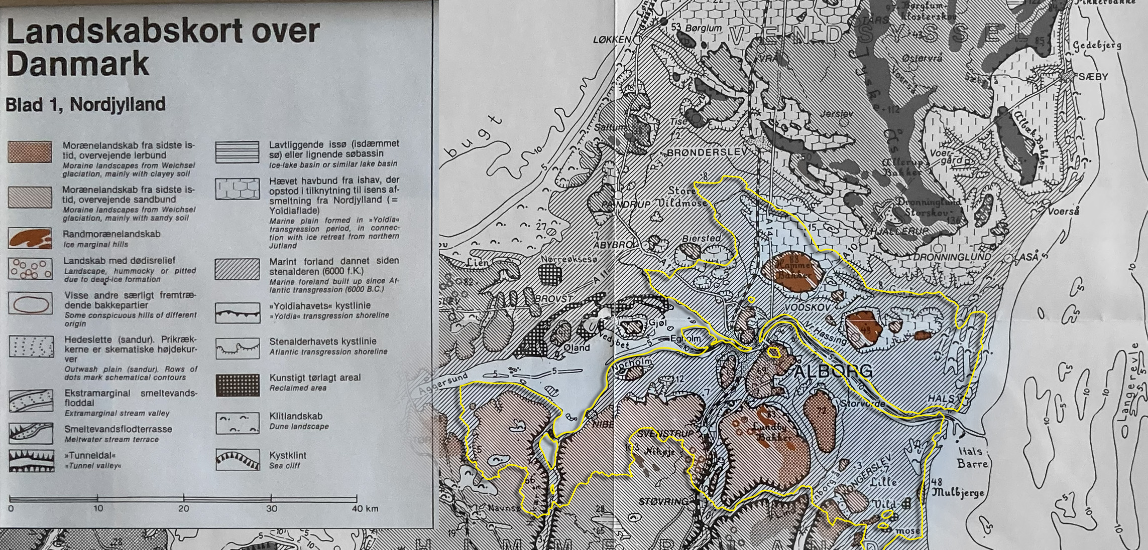

Slide 28
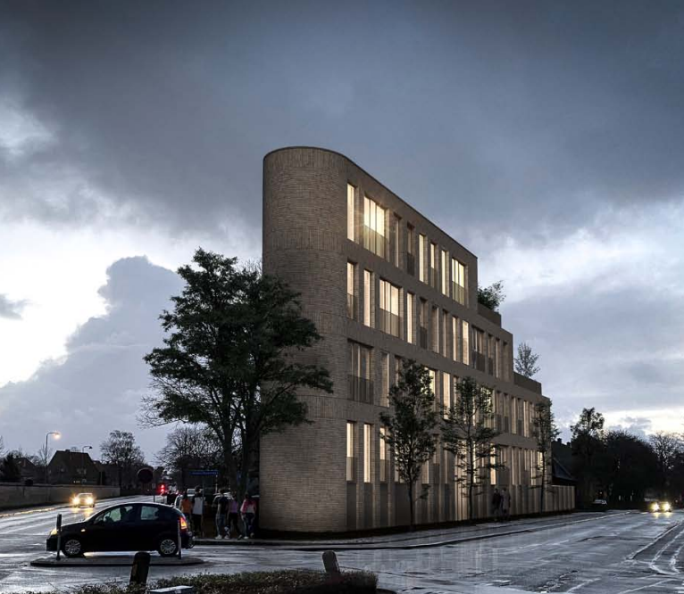
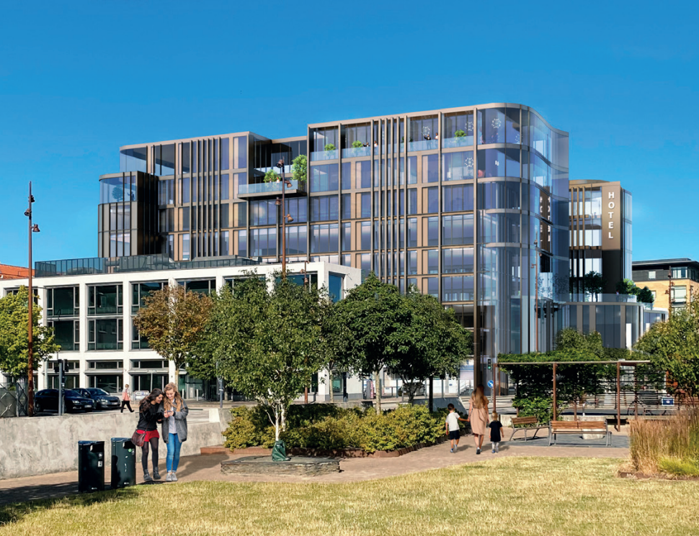
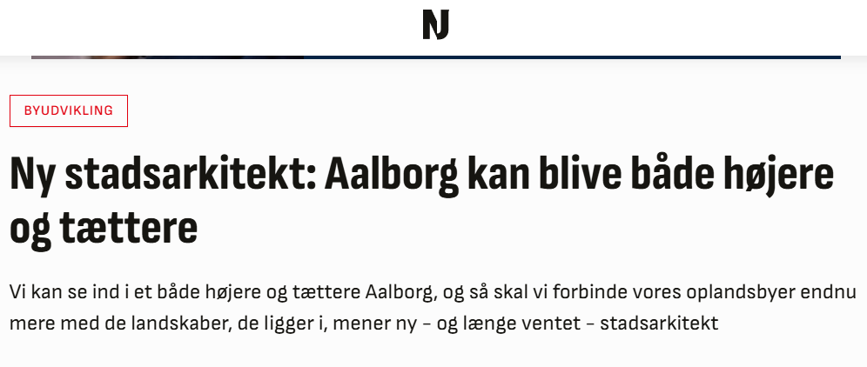
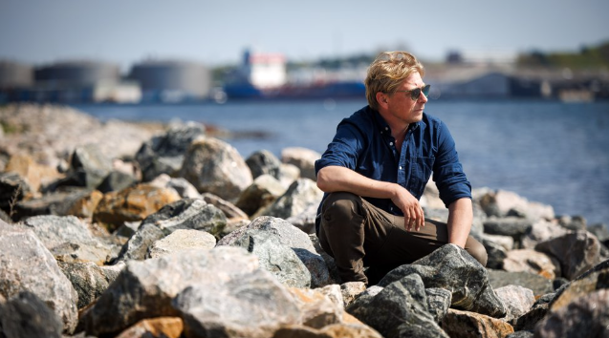
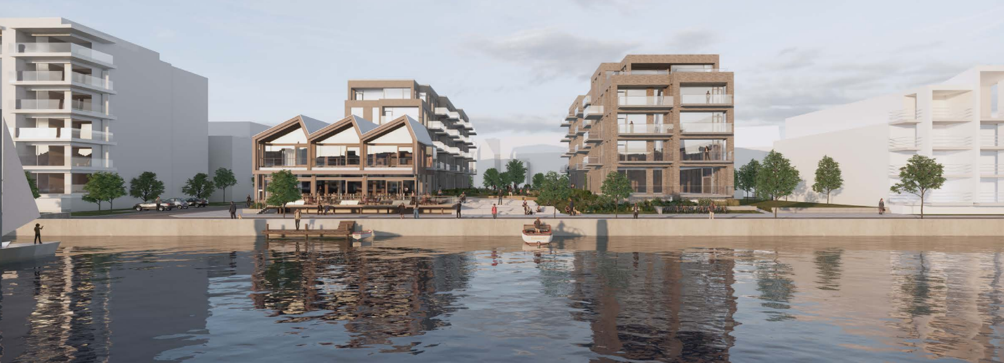
Noget giver ikke mening – 94 cykelparkeringer?
Og 59 bil-p – 234 værelser

Slide 29
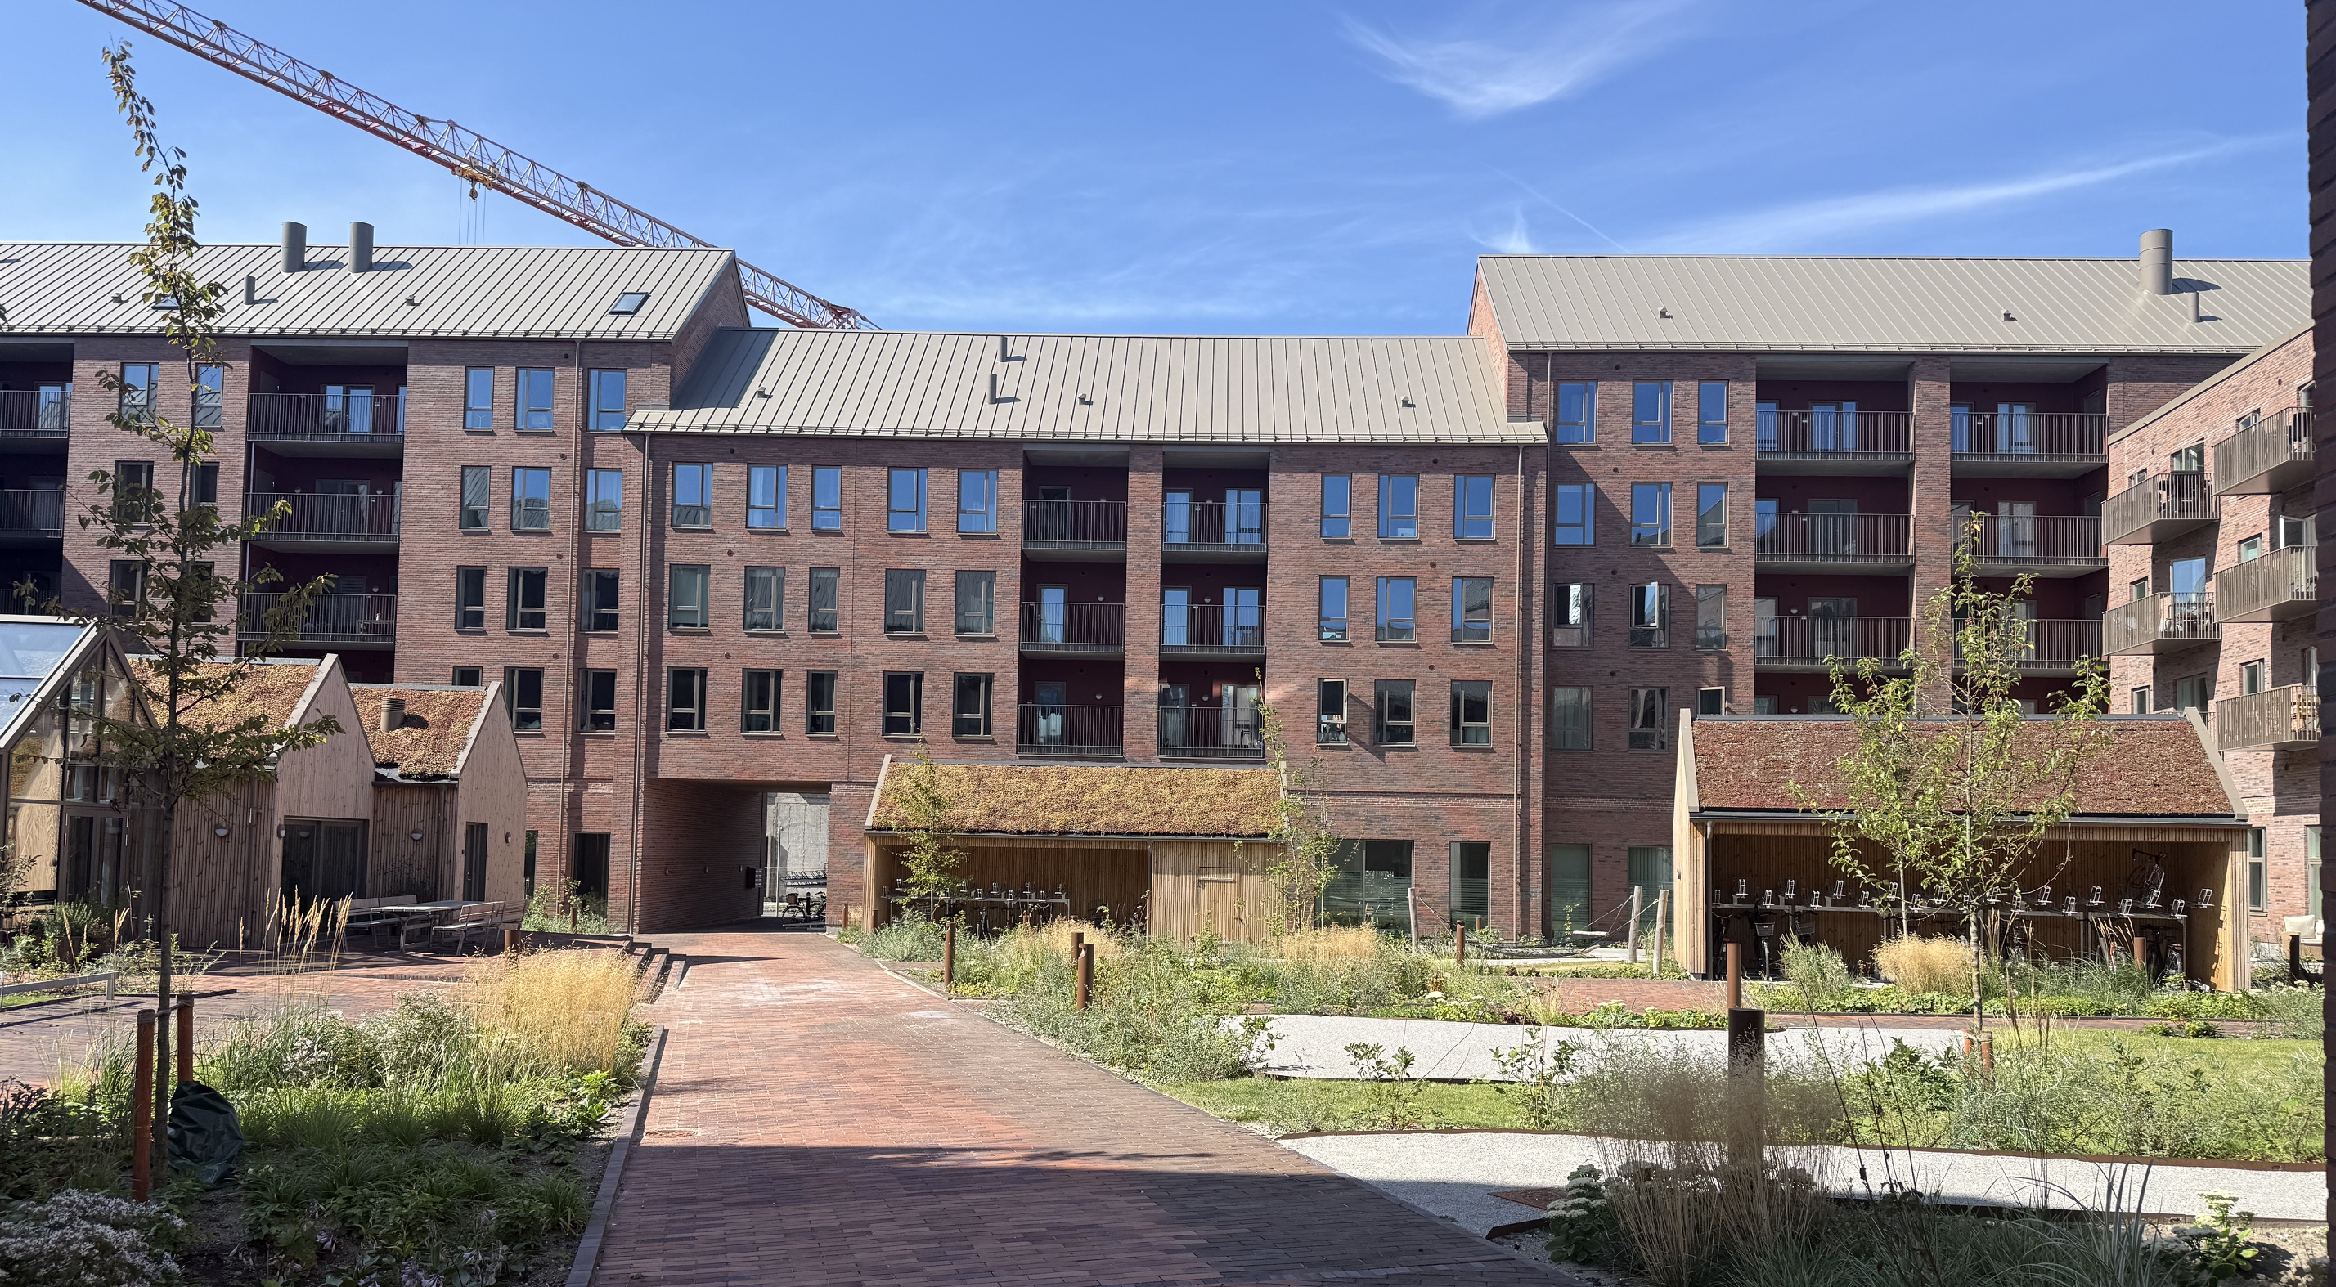
Det er sq da flot…

Slide 30
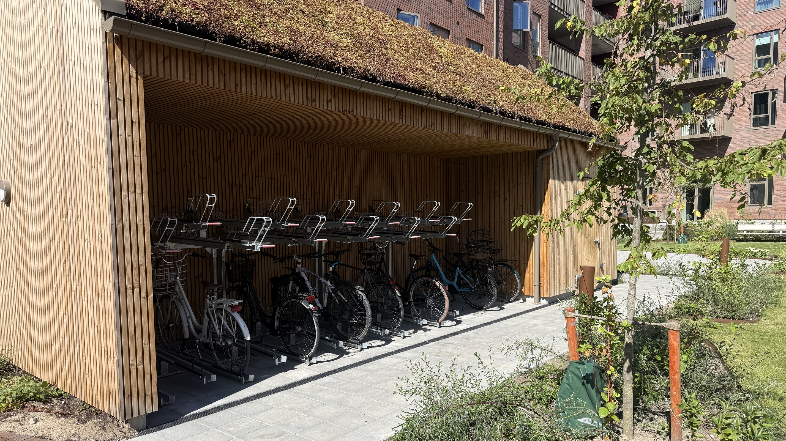
I teorien…

Slide 31
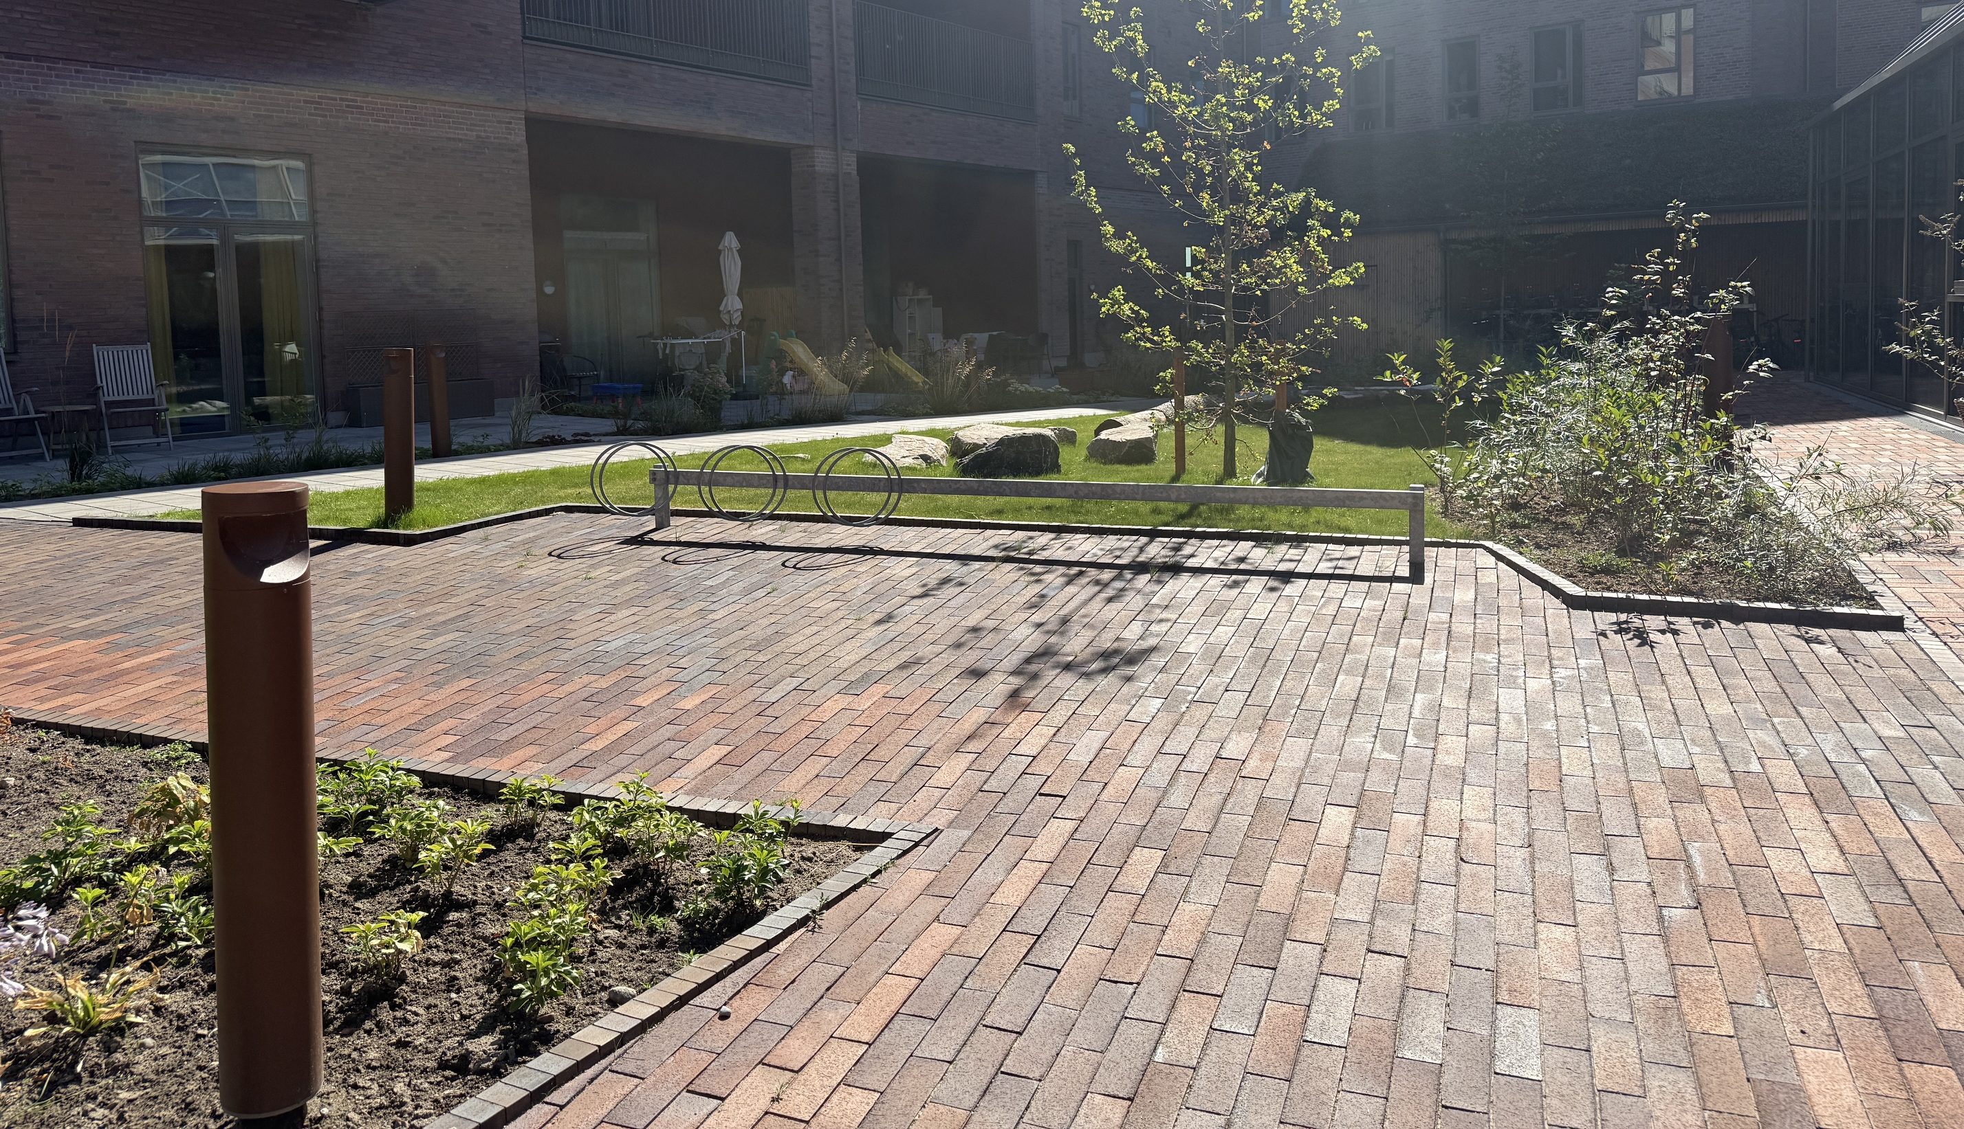
Det ser ud til de mødte deres norm, tidligere end forventet…

Slide 32
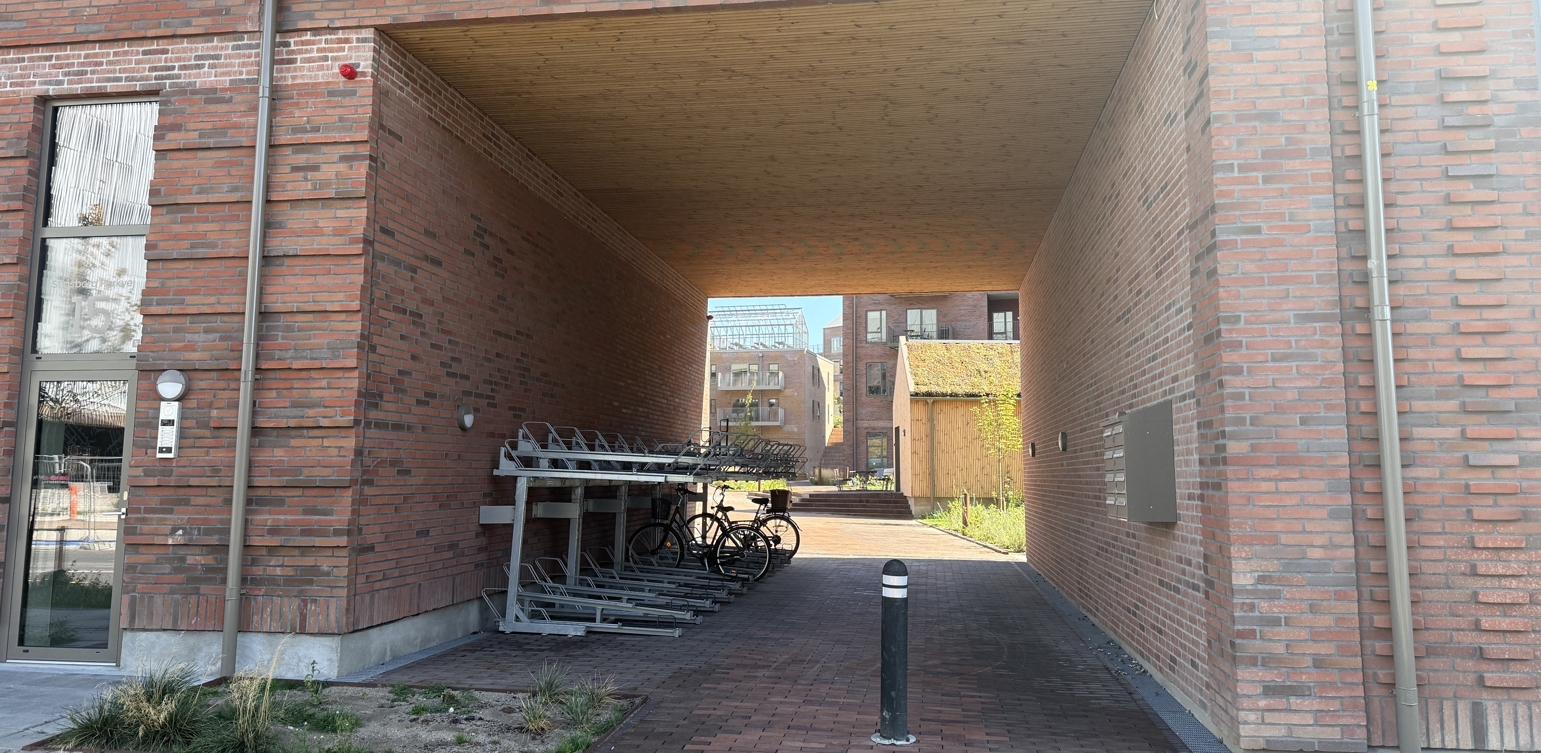
Man fandt også den lette løsning… knap så elegang

Slide 33
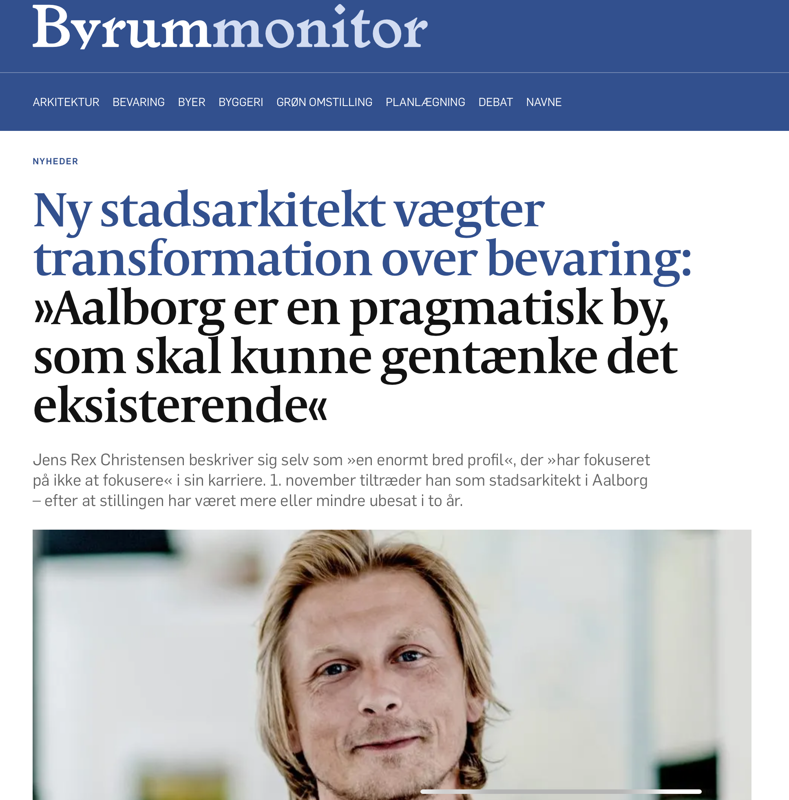
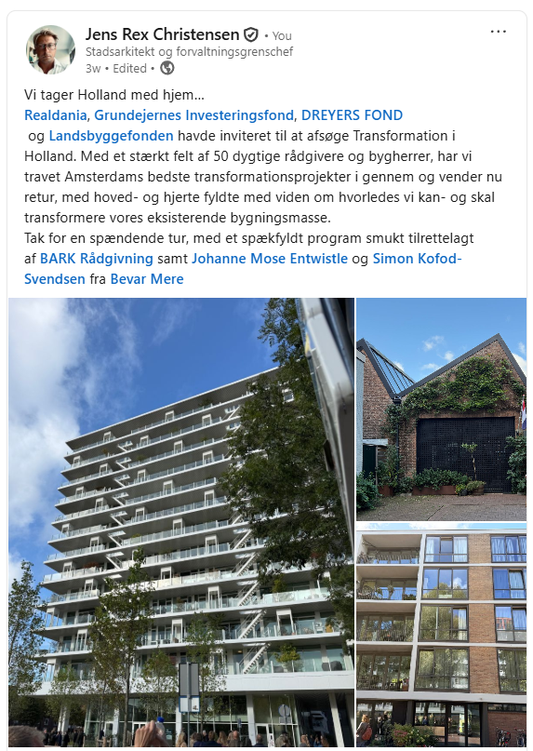
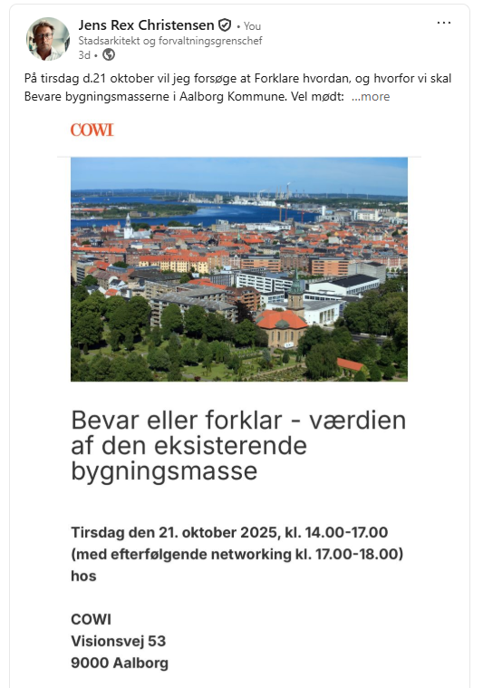
Transformation – men ny anvendelse betyder ny planlægning og nye krav…
Vi troede primært det var bygningsreglementet der var svært at Sving-om-med… men hvad med parkeringen
Sidehoved
33

Slide 34
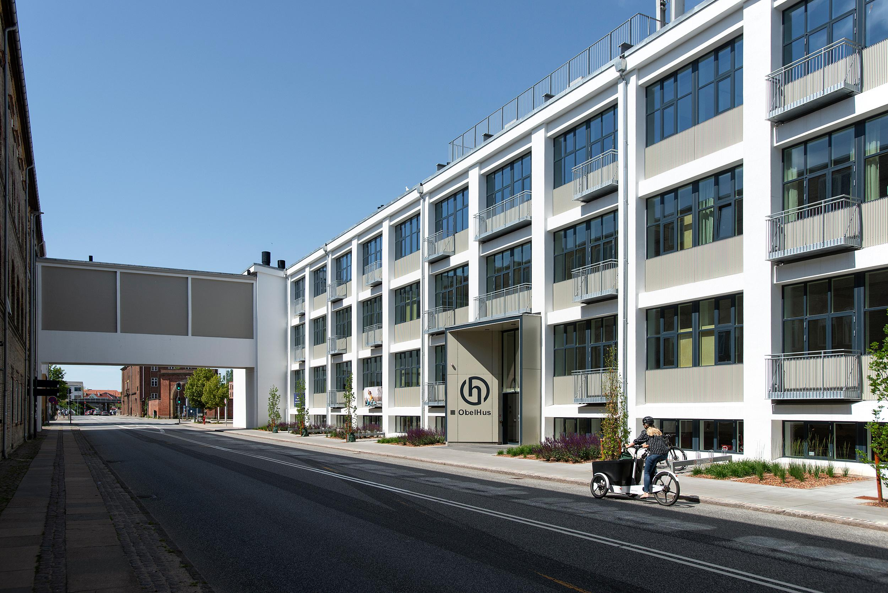
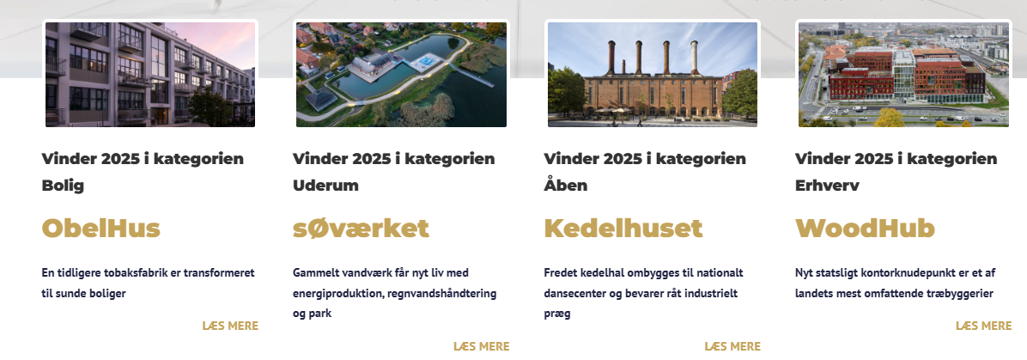
TRANSFORMATION - Obelhus
… Netop præmieret… Men hvad med parkering?! Tinglysning? Lige nu udløser transformationsdagsorden nye parkeringskrav
Sidehoved
34
Fotos C.F. Møller

Slide 35
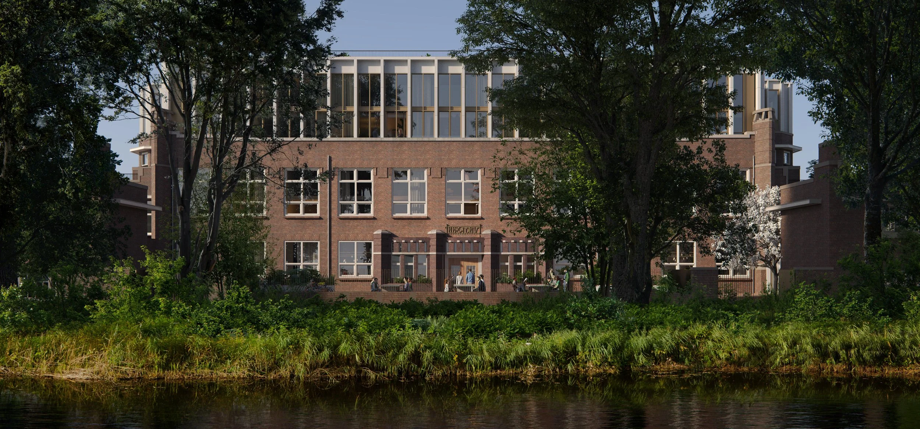
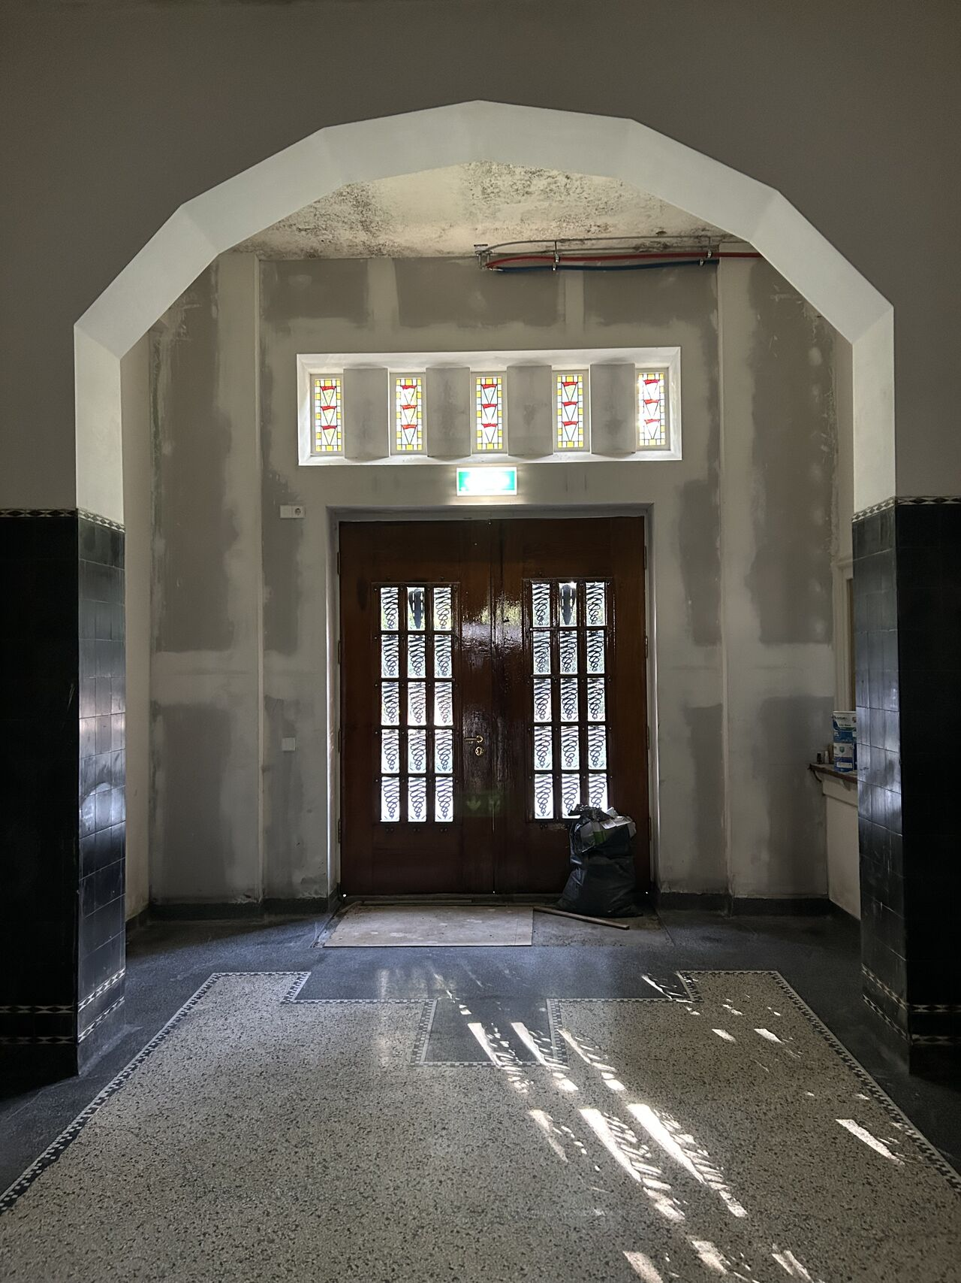




OPTOPPEN af midtbyen – men hvor topper vi parkering op, og gør vi det?
P-fonden nedlagt…
Sidehoved
35

Slide 36

Fortætning forpligter
BEGRØNNING

Slide 37



2017

Slide 38




KØBENHAVN – Bryggervangen
Fremtidens AA-projekter
Kan vi sætte hastigheden ned og reducere vejarealer?
Fra Rundkørsel til Rundkørsel… og park

Slide 39

Revision Pågår: ‘Normer VS Fornuft’

Slide 40


Apropos Vejledninger/Normer og Best/Bad Practice…

Slide 41


Toppen af worst…

Slide 42


* Redacted…
VD 3,4 m
Cykelslangen 4m (cph)
Spidsbelastninger
Vi risikerer jo ikke at gøre noget når der smøres sikkerhed på regler, vejledninger, håndbøger eller hvad pokker vi kalder det!
<<

Slide 43




Kulturbroen Aalborg
2 m

Slide 44



Hvor der er vilje er der Vej(le)

Slide 45

The Silo – episode fra i fredags

Slide 46

The Silo – episode fra i fredags

Slide 48
95 % - Visioner og Planlægning

Slide 49


Slide 50

AAL
Limfjorden som rygrad
Den tætte by syd (høj puls)
Den ‘tætte’ boligby nord (lav puls) omvendte koncentrationer af
‘det gode midtbyliv’
Fra fra 2 til 5 på 20 år

Slide 51

Identiteter

Slide 52

+Bus 1
BPPpris (4)

Slide 53

+Bus II
+ Bus 1 (upgrade)

Slide 54

3.LFF
Mobilitetshub & 2 km plusbus – Fra E45 til E39

Slide 55


Slide 56


Slide 57


Slide 58

Introduktion til gruppedrøftelser
Rejs jer op - Find sammen 5-8 personer, (gerne nogen I ikke kender), synes I ikke der er plads nok omkring jer, så bevæg jer et andet sted hen.
Hvad er dilemmaet?
Hvad er den modige løsning?
Hvad er den realistiske første handling?

Slide 59

Tema 1 – Fremtidens villavej
Hvis villakvarteret skulle bygges fra bunden i morgen, hvordan ville vejen så se ud?
Hvordan får vi plads til det hele? Kan pladsen bruges til mere end ét formål?
Hvor skal vi tage pladsen fra – er vi bevidste om vores fravalg?
Kørende biler
Parkerede biler
Affaldscontainere
Cyklister
Gående
Træer og andet grønt
Vandhåntering og klimatilpasning
Udeservering
Leg
Ophold
Andet
I alt 26, 5 m
Notes:
Ex ved kloakprojekter, eller udvikling af nye boligområder
Bilerne vokser, flere forskellige køretøjstyper på cykelstierne, viden om mere plads til vand og grønt.
Hvor skal vi tage pladsen fra – er vi bevidste om vores fravalg?

Slide 60

Tema 2 – Hastighed i byen
Hvad er den rigtige hastighed i vores byer – og hvad skal der til for at komme derhen?
Er 50 km/t stadig relevant?
Skal vi designe efter hastigheden, skilte os til den, ændre lovgivningen eller andet?
Hvilke barrierer møder vi i debatten og implementeringen?

Slide 61






Tema 3 – Parkeringsnormer
Hvis vi kunne starte forfra med nye p-normer, hvordan skulle de så se ud?
Minimumsnormer?
Maksimumsnormer?
Delemobilitet, mikromobilitet, cykler mv.
Dynamiske løsninger?

Slide 62
Tema 4 – Lov, standard, norm
§
§
§
§
Hvilken gældende lovgivning, standard eller norm står mest i vejen for indretningen af fremtidens mobilitet – hvor løber I panden mod en mur?
Færdselsloven
Lov om offentlige veje (Vejloven)
Privatvejsloven
Planloven
Bygningsloven og Bygningsreglementet (BR18)
Miljøvurderingsloven
Miljøbeskyttelsesloven
Naturbeskyttelsesloven
Museumsloven
Kystbeskyttelsesloven
Vandløbsloven
AFIR-forordningen (EU)
Lov om kollektiv trafik
FN's Handicapkonvention
Vejregler for bl.a. trafiksikkerhed, hastighedsplanlægning, byernes trafikarealer og tværprofiler, kryds, cykeltrafik, gangtrafik, tilgængelighed for alle, parkering, vejafmærkning, vejbelysning, signalanlæg, drift og vedligehold
DS/ISO 21542 (Tilgængelighed i det byggede miljø)
DS/EN 17210 (Tilgængelighed og anvendelighed)
DS/EN 13201 (Vejbelysning)
Eurocodes (konstruktioner, broer og støttemure)
Produkt- og materialestandarder for belægninger, kantsten og byrumsinventar
Arbejdsmiljølovgivning
§
§
§
§
§
§
§

Slide 63

Opsamling og refleksion
Én erkendelse
Én kontroversiel pointe
Én konkret handling
Notes:
Jens perspektiverer fra arkitektens perspektiv
Maria perspektiverer fra trafikfagfællesskabets perspektiv

Slide 64
Hvilken ændring bør vi i trafikfagfælleskabet prioritere først?
Ny hastighedsstandard i byområder ex. 30 km/t
Mere klimatilpasning i gaderummet
Mere plads til cykler
Flere delte mobilitetsløsninger
Mere dobbeltudnyttelse af arealerne
Notes:
Håndsoprækning
Fortsætte dikusssionen til frokost

Slide 66

Aalborg på 10 år (2010-2020):
Vi får flere biler
Stigende bilejerskab – særligt for 3 og flere biler
Højere bilejerskab end de andre store byer i Danmark
Mere end hver anden over 18 år ejer en bil
+ 10 %
flere indbyggere
+ 25 %
flere biler
Vidste du at…?
99.295 biler havde i januar 2025 hjemadresse i Aalborg Kommune. Hvis de alle blev parkeret i forlængelse af hinanden, ville rækken af biler strække sig fra Nytorv til Hamborg i Tyskland.
I 2024 steg antallet af biler i Aalborg Kommune med 1.574. Skulle man anlægge nye parkeringspladser til dem, ville det kræve et areal der svarer til Karolinelund.
Landsprognose 2019-2035
Ca. 700.000
66

Slide 67



Kamp om pladsen
Vi kan ikke bygge os ud af det
Vi har brug for at tænke i prioritering og nye vaner
67
Sidehoved

Slide 68

Notes:
Israels plads

Slide 69
Der kommer ikke kun flere – bilerne har også vokseværk
  På ti år (2015-2025) er gennemsnitsstørrelsen for nye biler på de danske veje vokset med 8,8 procent i længden og 6,3 procent i bredden – svarende til 36 cm i længden og 11 centimeter i bredden.
Notes:
Negativ spiral – voksende biler fortrænger plads til andet og skaber usikkerhed / utryghed
2021: små biler = 25 % af bilsalget – SUV 43 %
2025: småbiler = under 10 % af bilsalget - 63 % JP Erhverv / Bilstatistik.dk
en undersøgelse fra den europæiske miljøorganisation Transport & Environment, at højden på kølerhjelmen for nye biler i Europa gennemsnitligt vokser en halv centimeter om året – drevet af det voksende salg af store biler af typen SUV. I 2024 var kølerhjelmen på en gennemsnitlig ny bil i EU, UK og Norge 83,8 cm høj – mod 76,9 cm i 2010, og ifølge undersøgelsen kunne førere af de største biler ikke se et barn på ni år, der stod lige foran bilen.
Rådet for Grøn Omstilling »Det betyder dårligere plads for bilisterne på veje og parkeringspladser og dårligere sikkerhed for blandt andet cyklister, når bilerne fylder mere og mere. Særligt i forbindelse med smalle delte vejarealer og steder, hvor bilers parkering er helt tæt på cykelstier, indskrænker bredere biler pladsen for cyklerne
klimaaftryk i størrelsesordenen 10 ton CO₂ pr. plads, 1,5 millioner kroner pr. plads at bygge.

Slide 70

Hvor skal pladsen komme fra?
Basalt set er valgmulighederne ift. gade-/pladsparkering:
Samme areal til bilparkering:
  Større båse, men færre pladser
  Samme størrelse båse, så hvis man har en bil der ikke kan være i båsen, så må man finde et andet sted at parkere (evt. privat, ligesom med køleskabet)
Endnu mere areal til bilparkering, taget fra fortovet, grønt, cykelareal mv.
I konstruktion – ex. p-kældre:
  klimaaftryk i størrelsesordenen 10 ton CO₂ pr. plads
  300.000-900.000 kr. pr. plads i anlægsomkostninger
Notes:
nogle kommuner har valgt at bygge eller leje sig ind i P-kældre, men omkostningen er reelt den samme. Den bliver bare betalt af alle kommunens borgere, i stedet for kun de, som bruger parkering.

Slide 71


Hvordan ser det ud i Aalborg?
Det er særligt værd at bemærke,
at stadig flere husstande har mere end 1 bil (17%)
at en stor del af husstandene (fortsat) er uden bil (37%)
P-regnskab 2021
Der er registreret knap 18.000 off. tilgængelige p-pladser
65% er kommunale – 35% er private, off. tilgængelige pladser
55% er parkeringsarealer eller p-huse
45% er gadeparkering / kantsten (kommunal)
Kilde: LIFA – Census Benchmark 2021
Ændring i procentpoint 2019-24 | Andel af husstande uden biler | Andel husstande med 1 bil | Andel husstande med mere end en bil
Midtbyen | 0,38% | -0,51% | 0,13%
Vestbyen | 0,16% | -0,39% | 0,23%
Øgadekvarteret | 1,46% | -1,48% | 0,01%
Mølholm | 1,10% | -0,45% | -0,65%
Hasseris | -2,62% | 0,46% | 2,16%
Sofiendal | -5,61% | 2,95% | 2,66%
Hobrovej Kvarteret | -2,32% | 1,09% | 1,24%
Kærby | -1,48% | -1,26% | 2,74%
Skalborg | -1,52% | 0,52% | 1,01%
Grøndlandskvarteret | 1,31% | -0,66% | -0,66%
Gug | 2,04% | -1,92% | -0,12%
Smedegård | -4,55% | 3,57% | 0,98%
Universitetsområdet | -3,52% | 4,14% | -0,61%
Nørre Tranders | -4,11% | 0,91% | 3,20%
Vejgård | -0,23% | -0,05% | 0,27%
Lindholm | -0,29% | -0,71% | 1,00%
Nørre Uttrup | -1,80% | 0,79% | 1,01%
Nørresundby Midtby | -1,71% | 0,72% | 1,00%
Skansekvarteret | -0,85% | 0,16% | 0,68%
Notes:
Andelen med mere end 1 bil er i kraftig vækst

Slide 72

Tilgængeligheden til parkering påvirker, hvilken type by vi kan skabe
En strategisk og reguleret tilgang til parkering og parkeringssøgende trafik kan understøtte målsætningerne:
Mere mobilitet på cykel og ved gang
Færre aleneture i bil
Færre støjbelastede boliger
Mindre motoriseret trafik
Borgerne vælger andre mobilitets-former end motoriseret
trafik
Færre farefulde situationer og utryghed
Borgerne føler sig trygge ved at gå, cykle og tage kollektiv transport
Figur: London Vision Zero action plan

Slide 73



Uden parkering ryger omsætningen – eller gør den?
Udklip fra Plan22+ projektet
Grøn mobilitet og levende handelsgader
i Aarhus og Aalborg
som er under udarbejdelse
Hvad synes du generelt om Kastetvej efter omdannelsen med plusbusrute og trafikale ændringer?
Kastetvej
”De handelsdrivende [uden for bydelscentret] efterspørger blot få parkeringspladser, som gerne må være tidsbegrænsede.”
”I bydelscenteret ser situationen anderledes ud. […] Særligt om eftermiddagen og først på aftenen er der rigtig mange mennesker i området. Flere nye butikker er kommet til, og omsætningen i områdets forretninger er samlet set steget.
For at understøtte den positive udvikling kan der med fordel etableres endnu bedre muligheder for udeservering, cykelparkering og muligheder for nye forretningsdrivende.”
Notes:
Oplandene er mindre end forventet og det primære er opland ofte ikke større end 2-3 km. (cykelafstand) – Kun Budolfi Plads har et større opland (53% bor længere væk end 3 km).
Forandringen efter trafikale og byrumsmæssige ændringer tager tid før ”new normal” indfinder sig. Vi har kunnet se, at større forandringer tager tid, inden de bundfælder sig og potentialerne forløses.
Der er generelt stor tilfredshed med omdannelserne blandt brugerne, som ofte øges over tid. Brugerne kommer oftere end før.
I handelsområder med mange barer og caféer betyder ko­rte afstande til bilparkering mindre, end i handelsområder med flere butikker og take-away-steder. Til gengæld betyder muligheden for udeservering meget for restaura­tionsbranchen. Derfor har mange barer, caféer mv. været positive omkring omdannelse af gaderum fra parkering til byrum med mulighed for udeservering. Gaderum, hvor butikker, frisører mv. har været vant til, at kunderne kunne parkere foran eller nær butikken, og hvor parkeringsplad­ser er blevet helt eller delvist fjernet ved en omdannelse, har omsætningsreduktionen for de eksisterende butikker og take-away-steder været mærkbar. Tendenserne viser også, at andre og mindre bilafhængige funktioner gradvist etablerer sig i områderne efter omdannelse.

Slide 74
Kan omsætningen måske lige frem vokse?
Udklip fra Plan22+ projektet
Grøn mobilitet og levende handelsgader
i Aarhus og Aalborg
som er under udarbejdelse
Budolfi Plads
”Med høj tilgængelighed for biler, cykler og fodgængere er Budolfi Plads også blevet et vigtigt knudepunkt for turen til den centrale del af Aalborg.
Det vurderes, at der er betydelige muligheder for at markedsføre og udvikle fortællingen om Budolfi Plads endnu mere - eksempelvis ved at inddrage de historiske elementer endnu mere”
Notes:
Ved Budolfi Plads, som har været etableret i ca. 5 år, melder flere butikker om nedgang i forbindelse med ombygningen, men en efterfølgende vækst på 20-30 % i forhold til før omdannelsen. Som følge af ombygningen er der imidlertid også enkelte mindre og selvstændige butikker, som er lukket. De fleste er i dag erstattet af vinbarer, caféer, take-away mv. Effekterne for butikkerne afhænger bl.a. af afhængigheden af parkering tæt ved butikken, omfanget af tiltag for fremme af grøn mobilitet, den enkelte butiks drift, samt hvilke typer af byrum, der er etableret i området.

